Slide 1

第十七届全国软件与应用学术会议
(NASAC 2018)
基于多开发者社区的用户推荐算法
时宇岑 印莹 赵宇海 张斌 王国仁
讲者：时宇岑
东北大学
北京理工大学

Slide 2
PART
01
研究背景
PART
02
研究思路与方法
PART
03
实验结果与分析
PART
04
总结与展望

Slide 3









一.研究背景
tags
communicators

Slide 4
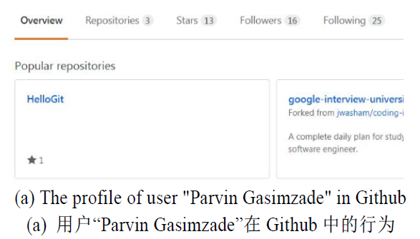
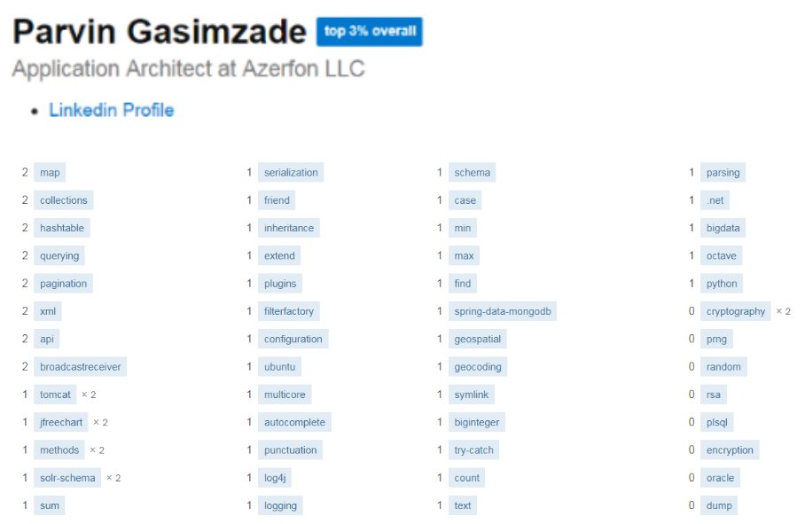
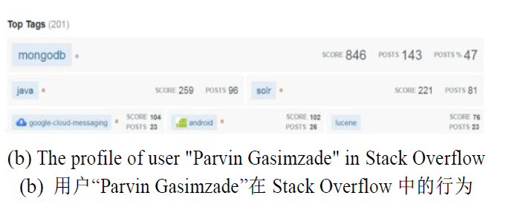
一.研究背景
（1）用户标签自定现象：
（2）不对称活跃现象：

Slide 5

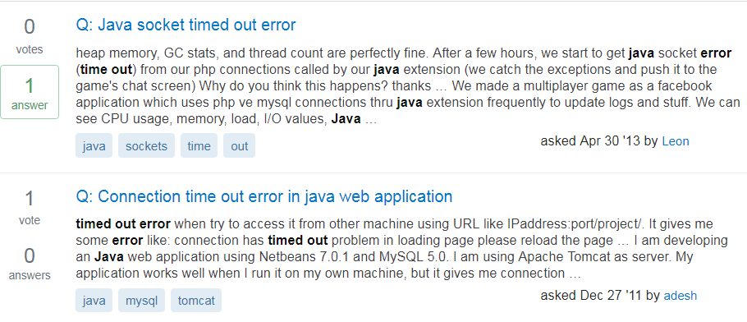
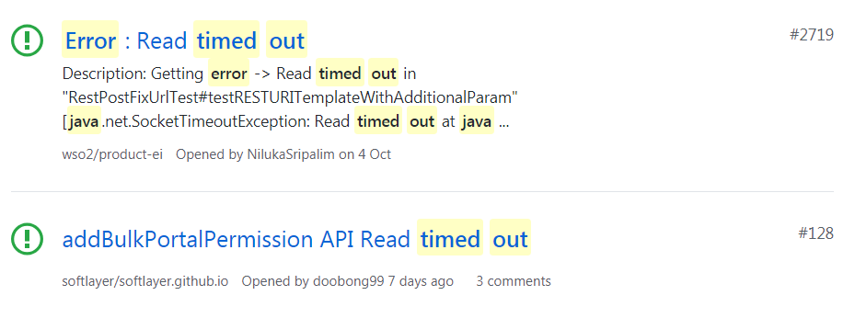
一.研究背景
（3）关键词集封闭现象：

Slide 6
一.研究背景
跨社区
网络构建
等待->不推荐 社区内->局限性推荐
基于
Taxonomy
扩展查询内容
未考虑用户与用户之间的关系，直接统计、自我标记
简单标签推荐具有局限性
基于重启随机游走RWR的用户标签更新

Slide 7
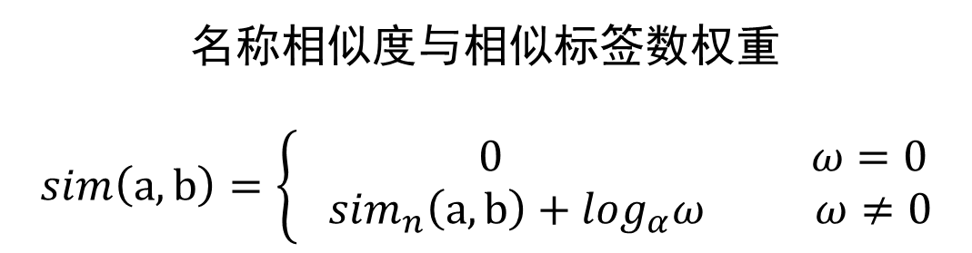
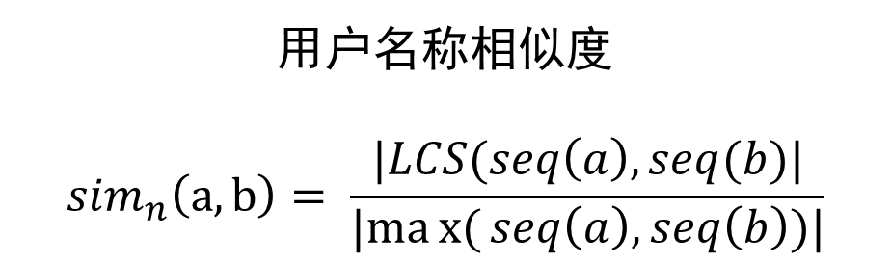
二. 研究思路与方法
name
用户名称相似度
$${sim}_{n}\left(a,b\right)= \frac{|LCS(seq\left(a\right),seq(b)|}{|max{(}seq\left(a\right),seq\left(b\right))|}$$
E-mail
…
传统
名称相似度与相似标签数权重
$$sim\left(a,b\right)=\left\{\begin{aligned}& 0 ω=0 \\ & { sim}_{n}\left(a,b\right)+\log_{α}ω ω≠0\end{aligned}\right.$$
name
tags
开发者社区

Slide 8
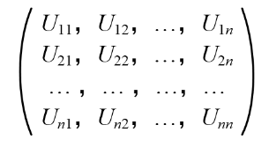
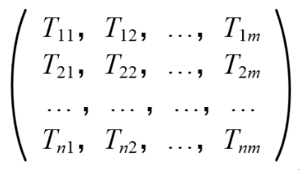
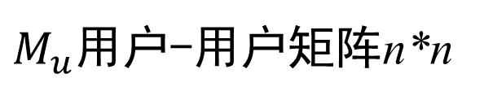
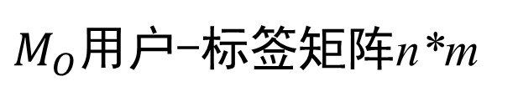
二. 研究思路与方法
$M_{u}$用户-用户矩阵n*n
$M_{O}$用户-标签矩阵n*m
$$M_{O}^{n+1}=c∗M_{u}∗M_{O}^{n} +\left(1−c\right)∗M_{P}$$

Slide 9
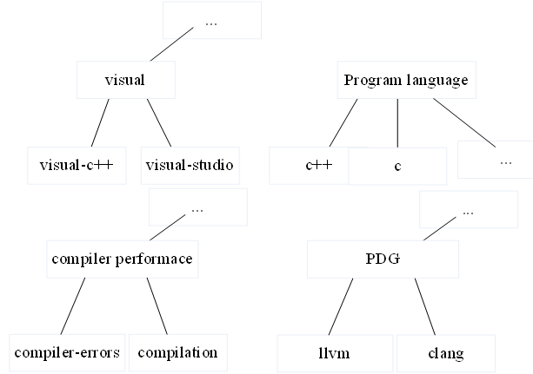

二. 研究思路与方法
[visual-c++:0.5, c++:0.2, clang:0.2, compiler-errors:0.1]
[visual-c++:0.5, c++:0.2, clang:0.2, compiler-errors:0.1, c:0.05,
visual-studio:0.05, llvm:0.02, performance:0.01, compilation:0.01]
$$Taxonomy$$

Slide 10
二. 研究思路与方法
用户 | v-c++ | c++ | clang | c-e | v-s | c | llvm | perf | comp
chen | 120 | 75 | 20 | 10 | 72 | 61 | 15 | 35 | 17
luna | 48 | 35 | 40 | 51 | 71 | 51 | 67 | 108 | 71
axe | 62 | 50 | 42 | 35 | 61 | 54 | 32 | 55 | 56
lucifer | 23 | 31 | 15 | 2 | 50 | 20 | 12 | 8 | 5
jugg | 11 | 21 | 0 | 30 | 3 | 1 | 0 | 200 | 50
ranking | 使用Taxonomy | 不使用Taxonomy
1 | chen | chen
2 | axe | luna
3 | luna | axe
4 | lucifer | jugg
5 | jugg | lucifer

Slide 11
三.实验结果与分析
 | Stack Overflow | Github
标签数量 | 618 | 117
主题数量 | 135570 | 31182
用户数量 | 349355 | 48120
相同标签数 | 117
本文获取数据集

Slide 12
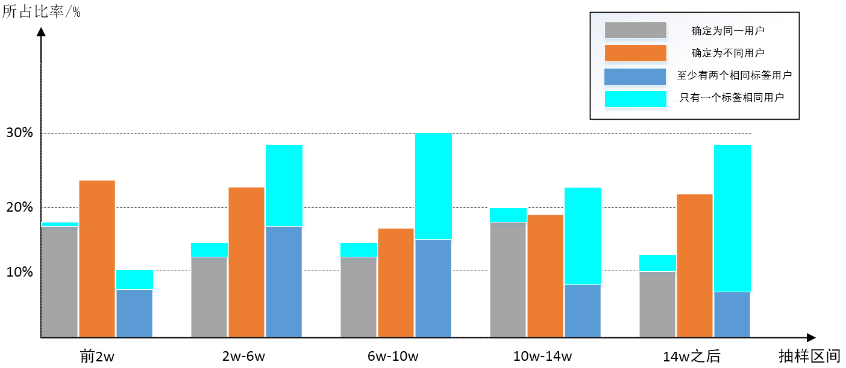
三.实验结果与分析
跨社区用户识别结果

Slide 13
三.实验结果与分析
标签更新实验

Slide 14
三.实验结果与分析
推荐结果(考虑排名权重)
推荐结果(不考虑排名权重)

Slide 15
四.总结与展望
总结：
展望：
更好的开发者社区相同用户识别方案
提出一种基于RWR的用户标签更新算法，获得更加准确的用户偏好
利用Taxonomy拓展问题的推荐范围，进行更为准确、高效的用户推荐
跨社区构建开发者网络
应用到更多开发者社区
①
②
③

Slide 16

感谢大家的聆听
东北大学
北京理工大学

